Slide 1
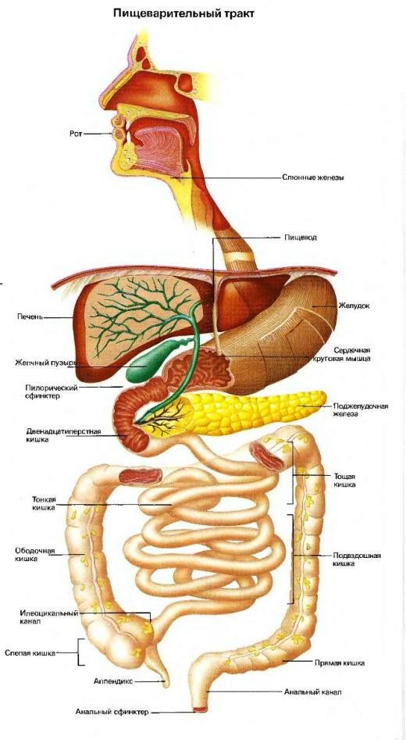
Ovqat hazm qilish
Ovqat hazm qilish traktidagi enzimli tizimga quyidagilar kiradi:
1. Ovqat hazm qilish sekretlarining enzimlari, ular devor ichidagi yoki devor ortidagi bezlar tomonidan ajratiladi;
2. Ovqat hazm qilish traktidagi mikroorganizmlar tomonidan hosil qilinadigan enzimlar;
3. O’simlik ozuqalari tarkibidagi enzimlar.

Slide 2
TISHLAR
Tishlar (dentes) ovqat hazm qilishda ishtirok etib qolmay, odamda so’z bo’g’inlarini hosil qilishda ham qatnashadi. Ular yuqori va pastki jag’ning tish katakchalarida milklarning yuqorigi chekkasida joylashadi. Tishlar kimyoviy tarkibi va fizik xususiyatlari jihatidan suyaklarga o’xshaydi va ulardan kelib chiqishi bilan farq qiladi. Tish uch qismdan: toji, bo’yni va ildizidan iborat. Tish toji (corona dentes) og’iz bo’shlig’ida ko’rinib turgan qismi bo’lib, to’rtta yuzasi bor. Tilga qaragan yuzasi (facies lingualis), og’iz dahliziga qaragan yuzasi (facies vestibularis) kesuv va kurak tishlarda lablarga qaragan (facies labialis), kichik va katta oziq tishlarda lunjga qaragan (facies buccalis) bo’ladi. Tishlarning o’zaro yondoshgan yuzasi (facies contactus) va chaynov yuzasi (facies occlusalis) tafovut qilinadi.
Tish bo’yni (collum dentis) tish toji bilan ildizi o’rtasidagi toraygan qismi. Uni atrofidan milkning shilliq pardasi o’rab turadi.
Tish ildizi (radix dentis) bittadan uchtagacha bo’lib, tish katakchalarida joylashgan. U ildiz uchi (apex radicis) bo’lib tugaydi. Tish toji ichidagi tish bo’shlig’i (cavitas dentis) ildizga kanal (canalis radicis dentis) bo’lib davom etadi. Bu kanal ildiz uchida ildiz uchi teshigi (foramina apicis dentis) bo’lib ochiladi. U orqali kirgan qon tomir va nervlar tish pulpasini (pulpa dentis) hosil qiladi.

Slide 3
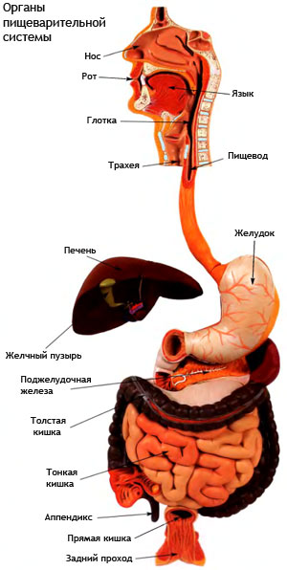
So’lak bezlar
Og’iz bo’shlig’ida uch juft yirik bo’lak bezi; quloq oldi (I), jag’ osti (II) va til osti (III) bezlari, shuningdek til yuzasida va tanglay bilan yuzning shilliq pardalarida joylashgan ko’pincha mayda bezlarning yo’llari og’iz bo’shlig’iga ochiladi.

Slide 4
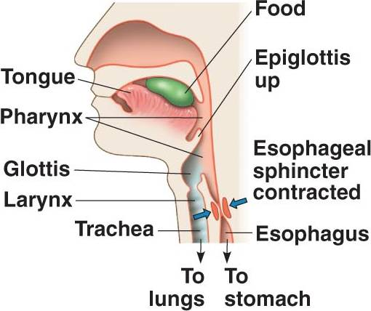
HALQUM
Halqum (pharynx) bosh va bo’yin sohasida joylashgan toq a’zo bo’lib, hazm va nafas tizimiga kiradi. U voronkasimon shaklda bo’lib uzunligi 12-14 sm. Halqum yuqorida kalla asosiga (ensa suyagi halqum bo’rtig’i, ponasimon suyak qanotsimon o’simtasining medial plastinkasi) birikadi. Pastda u VI-VII bo’yin umurtqalari sohasida qizilo’ngachga o’tib ketadi. Kalla asosiga birikkan yuqori devorini halqum gumbazi (fornix pharyngis) deyiladi. Halqumning orqa yuzasi bo’yin umurtqalari oldida joylashgan mushaklar va bo’yin fastsiyasiga tegib turadi. Halqumning orqa devori bilan bo’yin fastsiyasi o’rtasida bo’sh biriktiruvchi to’qima bilan to’lgan halqum orqa sohasi (spatium retropharyngeale) joylashgan. Halqumning ikki yon tomonida bo’yinning tomirli-nervli dastasi (uyqu arteriyasi, ichki bo’yinturuq vena va adashgan nerv) yotadi. Halqumning old tomonida burun bo’shlig’i, og’iz bo’shlig’i va hiqildoq joylashgan bo’lib, nafas yo’li hazm yo’li bilan kesishadi. Bu a’zolarga nisbatan halqumda uch: burun, og’iz va hiqildoq qismi tafovut qilinadi.

Slide 5
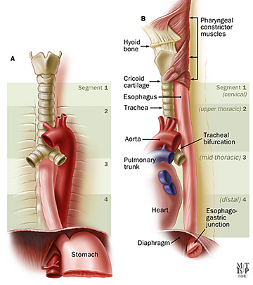
Qizil o’ngach.
Qizil o’ngach – esophagus halqumning davomi bo’lib, me’dagacha davom etadi. Joylashish sohasi VI bo’yin umurtqasi sohasidan XI ko’krak umurtqa sohasigacha davom etib, o’rtacha 23-25 sm bo’ladi. Uning bo’yin qismi – partes cervicalis, ko’krak qismi – partes thoracica va qorin qismi – partes abdominalis bo’ladi.

Slide 6
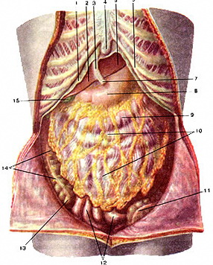
Qorin bo’shlig’i
Qorin bo’shlig’I – cavitas abdominis ning yuqori devorini diafragma, oldingi devorini qorin mushaklari, orqa devorini umurtqa pog’onasi, bel mushaklari tashkil etadi.

Slide 7
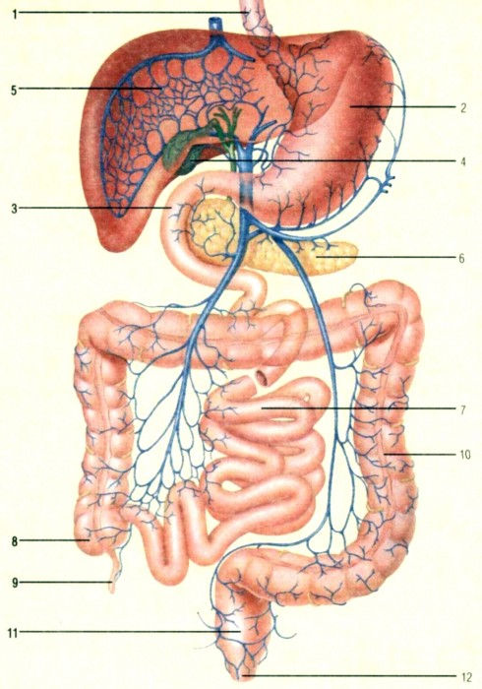
ME’DA (ventriculus seu gaster)
Ovqat qizilo’ngachdan me’daga tushadi. Me’daga tushgan ovqat u yerdagi bezlardan chiqadigan shiralar ta’sirida parchalanadi. Ovqatning sifatiga qarab, u me’dada 4 soatdan 10 soatgacha turishi mumkin. Me’da «ovqat deposi» funksiyasini bajaradi, u yeyilgan ovqatning katta hajmini saqlab turadi. Ovqat me’dada aralashib, uning ichiga me’da shirasi singib kiradi, ovqatning tarkibiy qismlari, ayniqsa, oqsillar me’da shirasining fermentlari ta’sirida kimyoviy o’zgarishlarga duch keladi

Slide 8
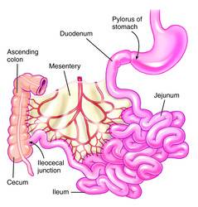
Ingichka ichak
Ingichka ichak – me’daning chiqish qismidan boshlanib, o’ng yonbosh sohasidagi yo’g’on ichakning boshlanish qismida yakunlanadi. Ingichka ichakda moddalarning kimyoviy ta’sirida parchalanishi davom etadi.

Slide 9
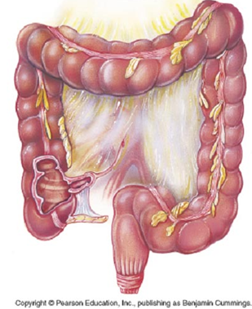
Yo’g’on ichak
Yo’g’on ichak – ingichka ichakning davomi hisoblanadi va quyidagi qismlardan tashkil topadi:
a) ko’richak qismi.
b) ko’tariluvchi qismi
c) ko’ndalang qismi.

Slide 10
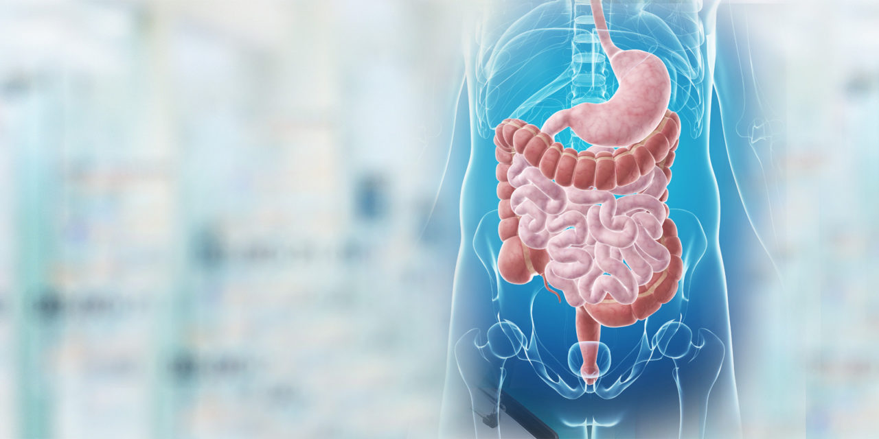
Пищеварительная система человека

Slide 11
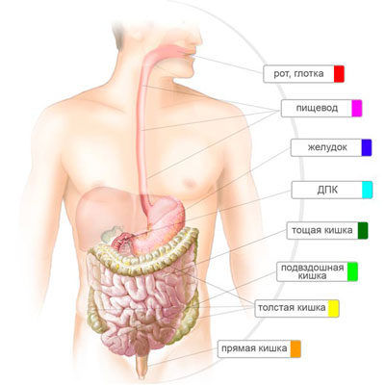
К пищеварительной системе относятся органы, осуществляющие механическую и химическую обработку пищевых продуктов, всасывание питательных веществ и воды в кровь или лимфу, формирование и удаление непереваренных остатков пищи.
Пища вначале попадает в ротовую полость, где в процессе пережевывания она не только измельчается, но и перемешивается со слюной, превращается в пищевой комок. Это перемешивание в ротовой полости осуществляется при помощи языка и мышц щек.

Slide 12
Слизистая оболочка ротовой полости содержит чувствительные нервные окончания – рецепторы, с помощью которых воспринимает вкус, температура, консистенция и другие качества пищи. Возбуждение от рецепторов передается в центры продолговатого мозга. В результате чего начинают включаться последовательно в работу слюнные, желудочные и поджелудочная железы, затем происходит глотание пищевого комка через пищевод в желудок.

Slide 13
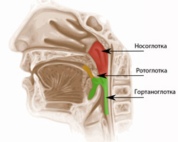
Глотка
Глотка - воронкообразный канал, выстланный слизистой оболочкой. Верхняя стенка глотки сращена с основанием черепа, на границе между VI и VII шейными позвонками глотка, сужаясь, переходит в пищевод . Из полости рта через глотку в пищевод поступает пища. Кроме того, через нее проходит воздух, поступая из полости носа и изо рта в гортань. В глотке происходит перекрест пищеварительного и дыхательного путей.

Slide 14
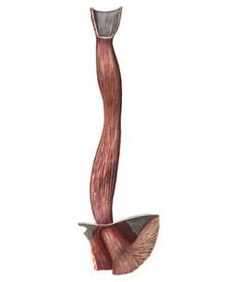
Пищевод
Пищевод – цилиндрическая мышечная трубка, расположенная между глоткой и желудком длиной 22-30 см. В верхней части пищевода имеется верхний пищеводный сфинктер, в нижней - нижний пищеводный сфинктер, которые играют роль клапанов, обеспечивающих прохождение пищи по пищеварительному тракту только в одном направлении и препятствующих попаданию содержимого желудка в пищевод, глотку, ротовую полость. Пищевод выстлан слизистой оболочкой, в подслизистой основе его находятся многочисленные собственные железы, секрет которых увлажняет пищу во время ее прохождения по пищеводу в желудок. Продвижение пищевого комка по пищеводу происходит за счет волнообразных сокращений его стенки – сокращение отдельных участков чередуется с их расслаблением.

Slide 15
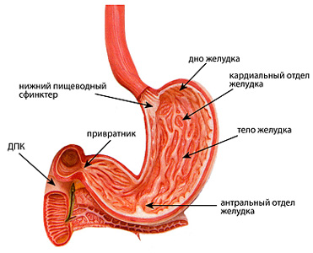
Желудок
Желудок - это мешкообразное расширение пищеварительного тракта, растяжимый орган, который располагается между пищеводом и двенадцатиперстной кишкой. С пищеводом он соединяется через кардиальное отверстие, а с двенадцатиперстной кишкой - через отверстие привратника. Желудок изнутри покрыт слизистой оболочкой, в которой содержатся железы, вырабатывающие слизь, ферменты и соляную кислоту. Желудок является резервуаром для поглощенной пищи, которая в нем перемешивается и частично переваривается под влиянием желудочного сока.

Slide 16
Желудок
Желудочный сок вырабатывается желудочными железами, расположенными в слизистой оболочке желудка. Он содержит соляную кислоту и фермент пепсин. Эти вещества принимают участие в химической обработке поступающей в желудок пищи в процессе переваривания. Здесь под влиянием желудочного сока расщепляются белки. Благодаря этим процессам пища превращается в частично переваренную полужидкую массу (химус), которая затем поступает в двенадцатиперстную кишку. Перемешивание химуса с желудочным соком и последующее его выталкивание в тонкую кишку осуществляется путем сокращения мышц стенок желудка.

Slide 17
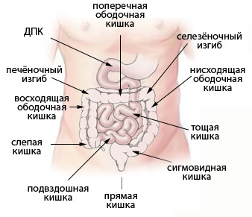
Тонкая кишка
Тонкая кишка занимает большую часть брюшной полости и располагается там в виде петель. Длина ее доходит до 4,5 м. Площадь внутренней поверхности тонкой кишки увеличивается за счет наличия на ней большого количества напоминающих пальцы выростов, которые называются ворсинками. Тонкая кишка содержит много желез, выделяющих кишечный сок. Здесь происходит основное переваривание пищи и всасывание питательных веществ в лимфу и кровь. Перемещение химуса в тонкой кишке происходит благодаря продольным и поперечным сокращениям мышц ее стенки.
Тонкая кишка, в свою очередь, делится на двенадцатиперстную, тощую и подвздошную кишки.

Slide 18
Двенадцатиперстная кишка
Двенадцатиперстная кишка - первый из трех отделов тонкой кишки. Начинается от привратника желудка и доходит до тощей кишки. В двенадцатиперстную кишку поступает желчь из желчного пузыря (через общий желчный проток) и сок поджелудочной железы из поджелудочной железы. В стенках двенадцатиперстной кишки находится большое количество желез, которые секретируют богатый слизью щелочной секрет, защищающий двенадцатиперстную кишку от воздействия кислого химуса, попадающего в нее из желудка.

Slide 19
Двенадцатиперстная кишка
Двенадцатиперстная кишка - первый из трех отделов тонкой кишки. Начинается от привратника желудка и доходит до тощей кишки. В двенадцатиперстную кишку поступает желчь из желчного пузыря (через общий желчный проток) и сок поджелудочной железы из поджелудочной железы. В стенках двенадцатиперстной кишки находится большое количество желез, которые секретируют богатый слизью щелочной секрет, защищающий двенадцатиперстную кишку от воздействия кислого химуса, попадающего в нее из желудка.

Slide 20
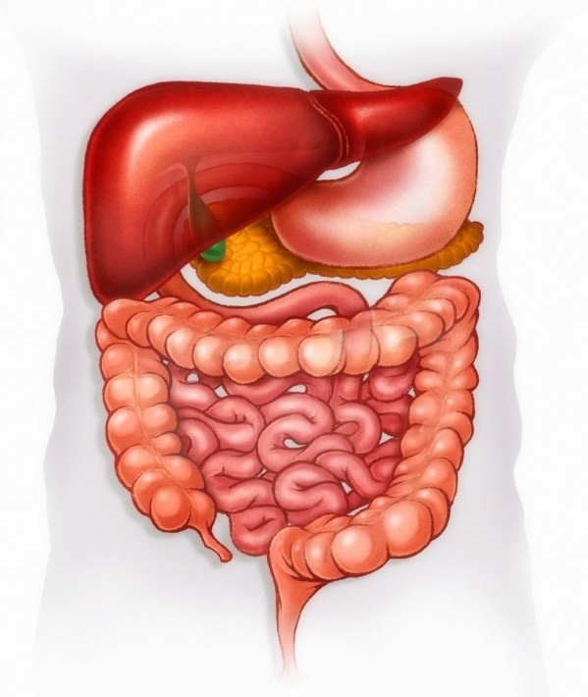

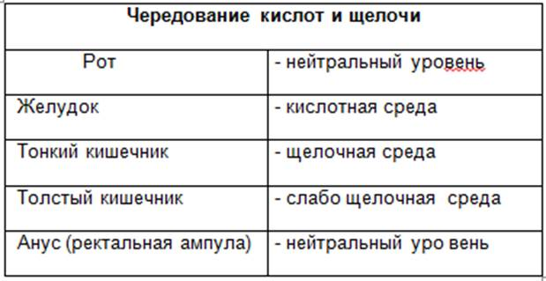
Среда ЖКТ

Slide 21
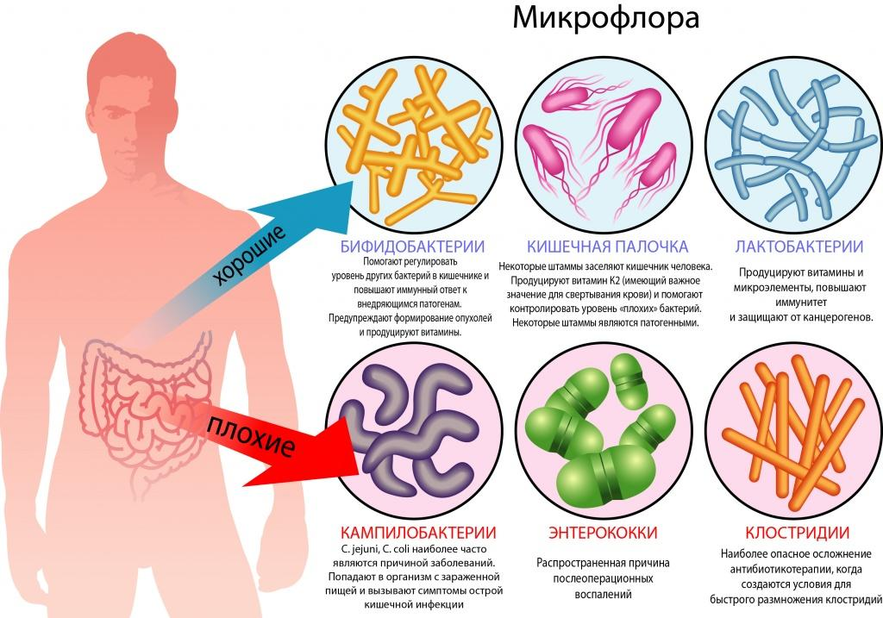

Slide 22
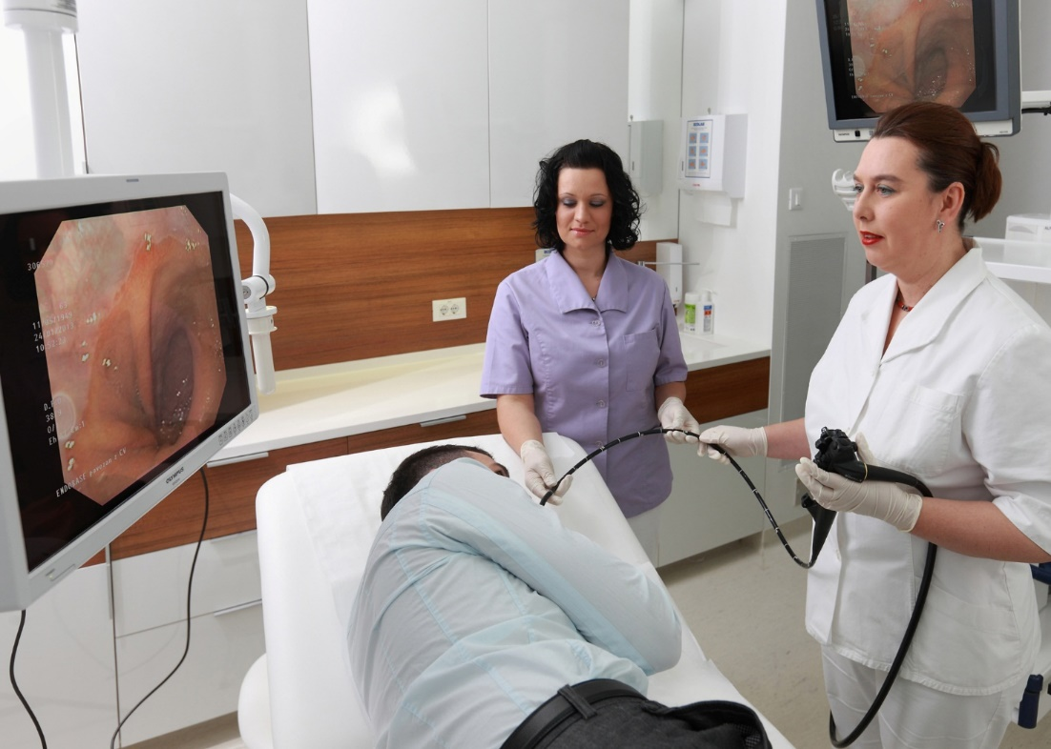
Гастроскопия желудка

Slide 23
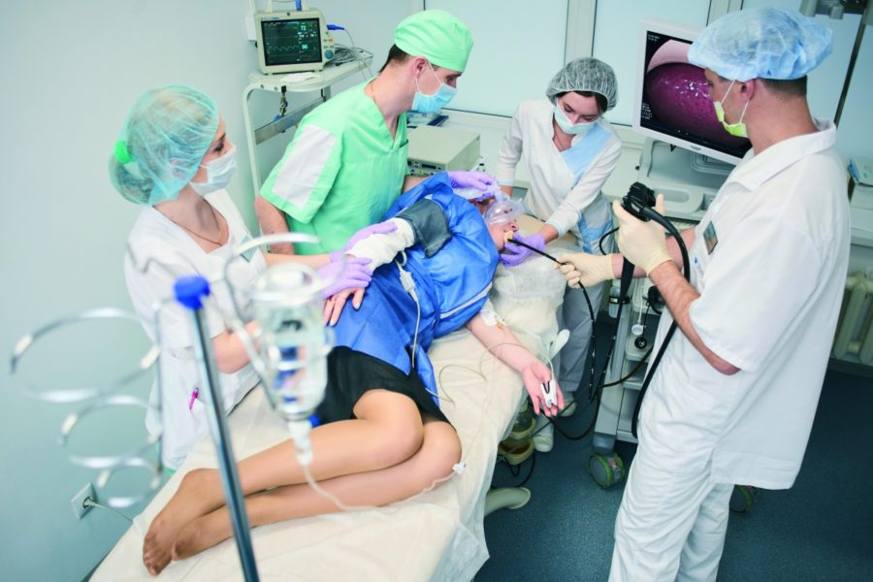
Гастроскопия с седацией (во сне)

Slide 24

Лабораторная диагностика состояния желудочно-кишечного тракта
Пепсиноген I
Пепсиноген II
Гастрин-17 базальный (натощак)
Гастрин-17 стимулированный
H. pylori IgG - Ед
Данная лабораторная диагностика позволит выявить наличие Helicobacter pylori—ассоциированного гастрита, определить локализацию патологического процесса в желудке (антральный отдел, тело желудка) и оценить характер изменений (является ли гастрит атрофическим).

Slide 25
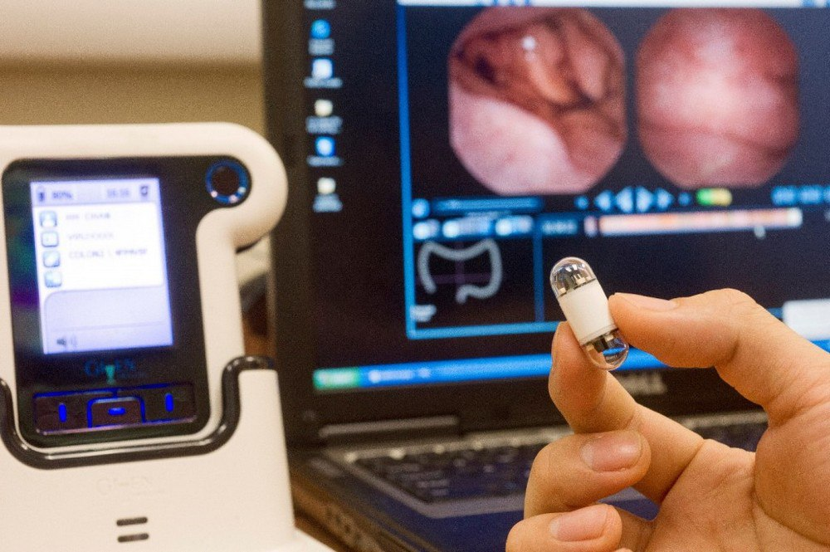
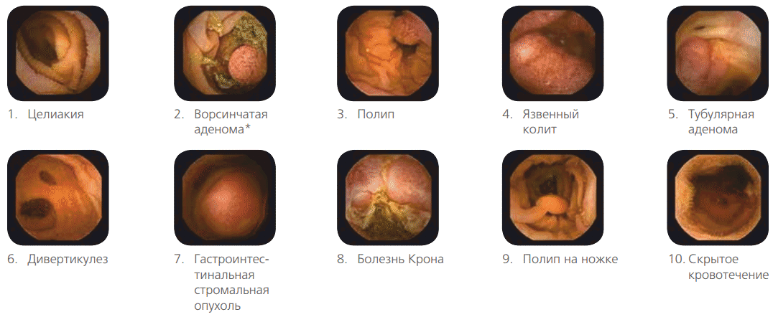

Капсульная гастроскопия

Slide 26
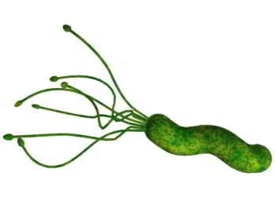
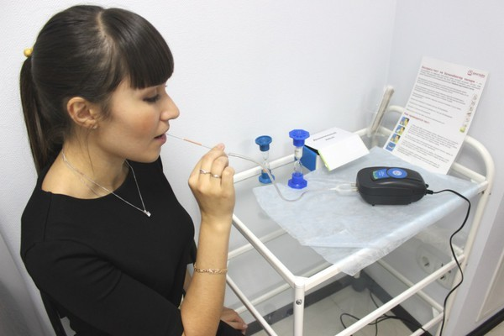
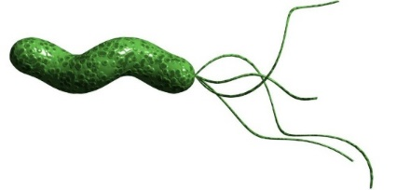
Дыхательный тест на хеликобактер пилори

Slide 27

Экспресс тест для иммунохроматографического быстрого выявления антител к Helicobacter Pylori (H.pylori) в цельной крови в домашних условиях. Профессиональных навыков и дополнительного оборудования не требуется.

